Slide 1
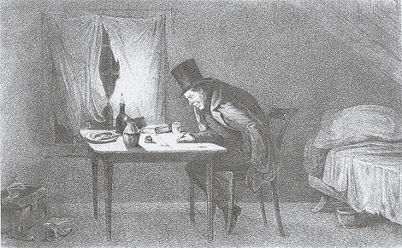
Literatuur in de 19e eeuw
Door Lola, Boaz, Martijn, Lucas, Joost en Nigina

Slide 2
Literatuur en het onderwijs

Slide 3
Kinderboeken

Slide 4
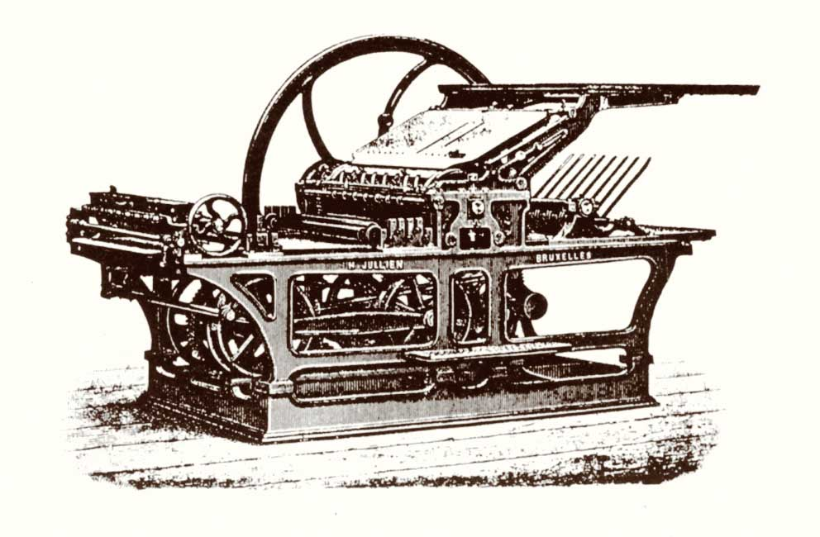
Stijgend aanbod

Slide 5
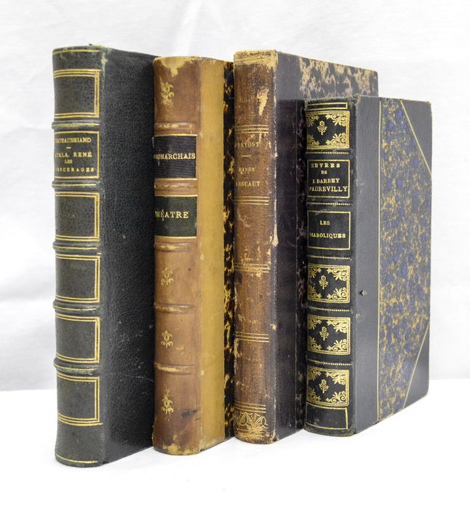
Minderheden

Slide 6
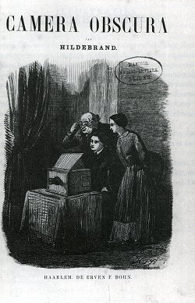
Belerend realisme

